Slide 1
Video steganografija
Student: Milica Trifunović, 1234
Mentor: prof. dr Bratislav Predić

Slide 2
Sadržaj
Steganografija
01
Steganografija slike/videa
02
Implementacija
03
Zaključak
04

Slide 3
1. Steganografija

Slide 4

Pojam steganagrafije
στεγανοσ (steganos) i γραφο (grafo), što u prevodu znači “skriveno pisanje”
Primena steganografije
-legalna (watermarking)
-zlonamerna upotreba
Steganagrafija kroz istoriju
-Antička Grčka
- II Svetski rat
Steganografija i kriptografija

Slide 5
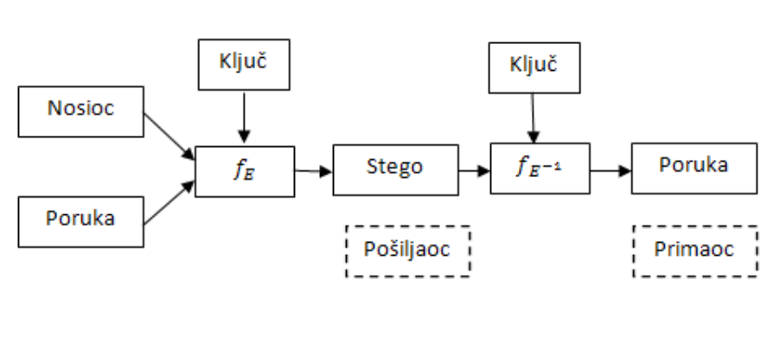
Proces steganografije
Steganografski medijum = skrivena poruka + nosilac poruke + steganografski ključ

Slide 6
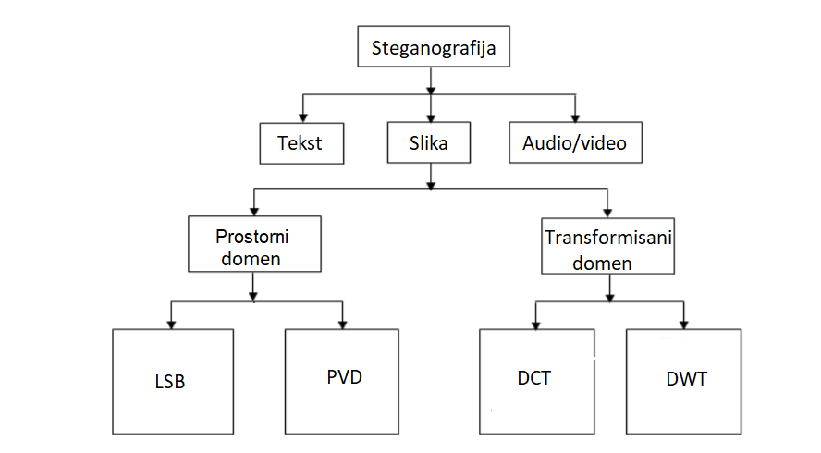
Steganografske tehnike
01
02
03
Tehnike supstitucije
Tehnike distorzije
Statističke tehnike
04
05
Tehnike transformacije domena
Tehnike proširenog spektra

Slide 7
2. Steganografija slike/videa

Slide 8
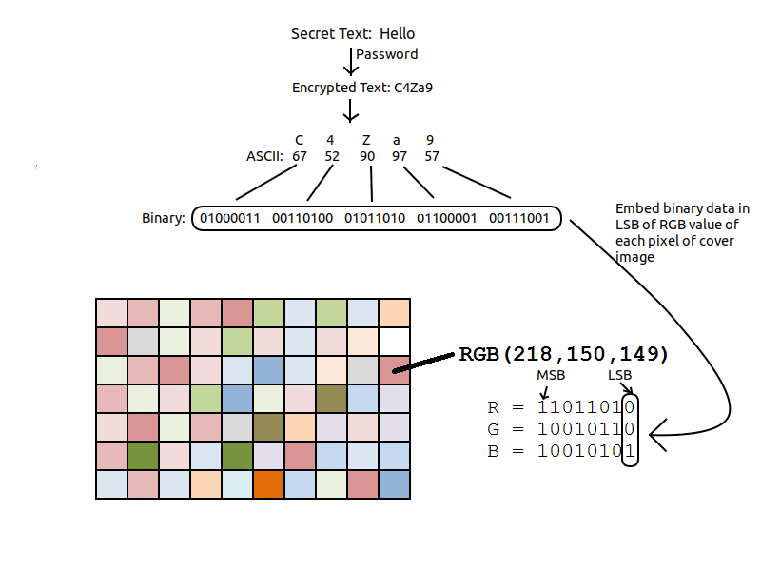
LSB tehnika
Zamena najnižeg bita (LSB substitution)
Poklapanje najnižeg bita (LSB matching)

Slide 9
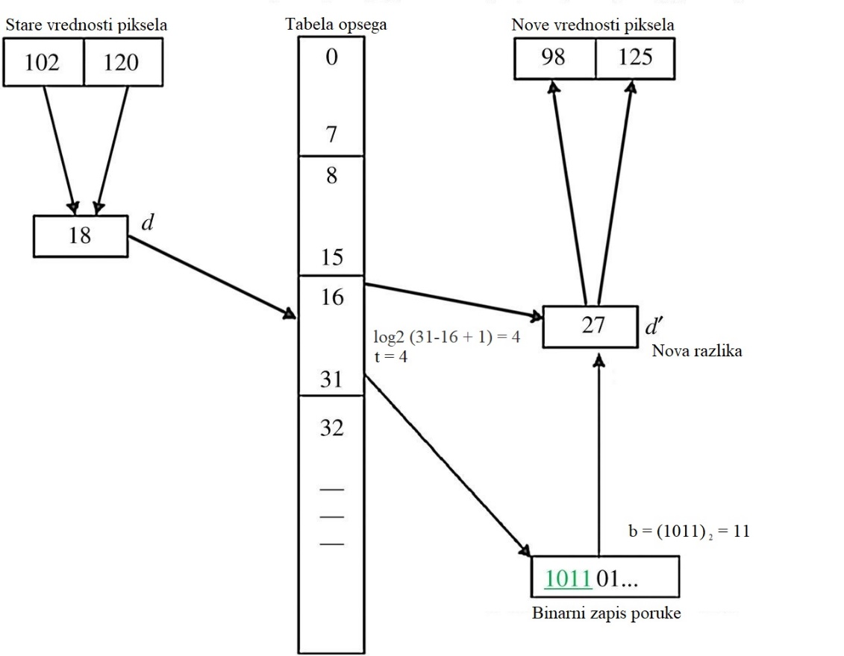
PVD tehnika
Razlika između susednih piksela se koristi za skrivanje poruke

Slide 10
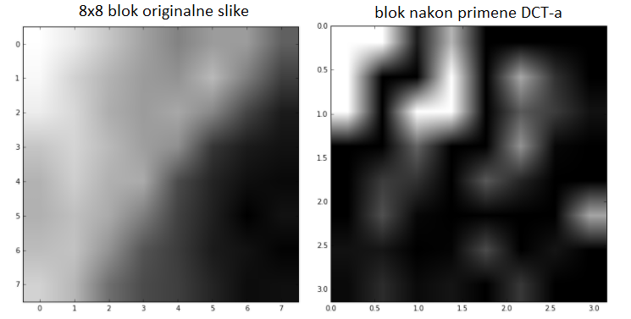
Diskretna kosinusna transformacija
Podela na blokove
Izračunavanje DCT koeficijenata
Cik – cak obilazak
Kvantizacija
Ugrađivanje poruke

Slide 11
3. Implementacija
Implementacija steganografije videa pomoću LSB tehnike korišćenjem Knight Tour algoritma

Slide 12
Knight Tour algoritam
Slučajni umesto sekvencijalnog odabira piksela

Slide 13
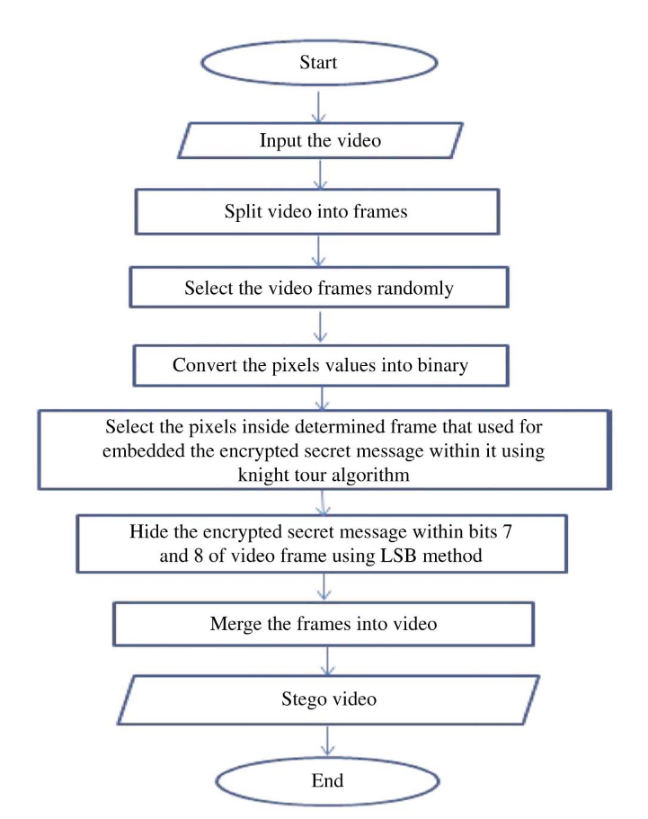
Proces ugradnje
Koraci procesa ugradnje su:
Ulaz: Početni video.
Korak 1: podela video datoteke u frejmove.
Korak 2: pretvaranje video frejmova u slike.
Korak 3: odabir slika koje se koriste kao nosioci poruke.
Korak 4: određivanje piksele unutar slike koji se koristi za ugrađivanje tajne poruke nasumično koristeći algoritam viteškog obilaska.
Korak 5: LSB metoda se koristi za skrivanje šifrovane tajne poruke unutar bitova (7 i 8).
Korak 6: pretvaranje sliku u frejm.
Korak 7: spajanje video frejmova.
Izlaz: stego video.

Slide 14
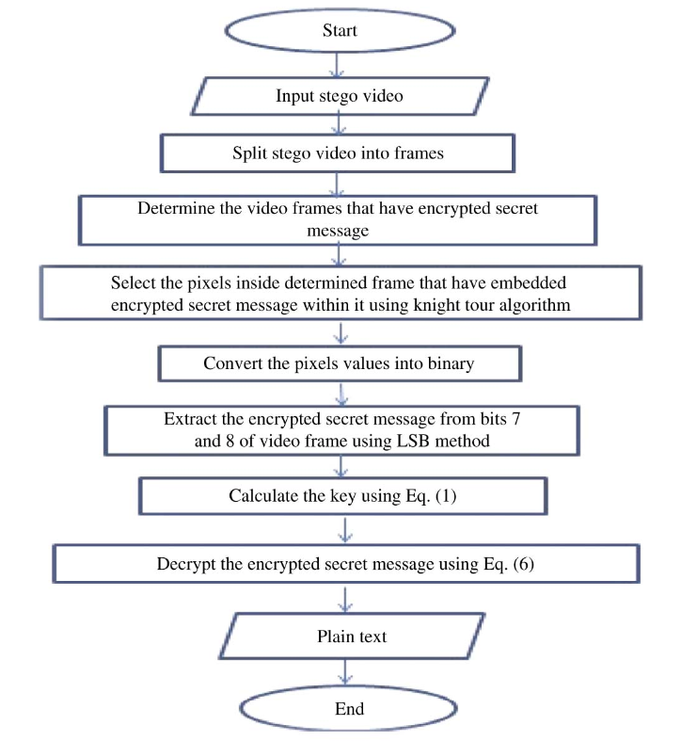
Proces ekstrakcije
Koraci procesa ekstrakcije su:
Ulaz: stego video.
Korak 1: otvaranje stego videa i podela na frejmove.
Korak 2: pretvaranje video frejmova u slike.
Korak 3: određivanje slika koje se koriste kao nosioci poruke.
Korak 4: određivanje piksele unutar slike koji se koristi za ugrađivanje tajne poruke nasumično koristeći algoritam viteškog obilaska.
Korak 5: LSB metoda koja se koristi za oporavak šifrovane tajne poruke iz bitova (7 i 8).
Korak 6: dešifrovanje tajne poruke metodom oduzimanja.
Izlaz: slika.

Slide 15
Agenda Style
Zaključak
Steganografija raspolaže vrlo efikasnim i snažnim tehnikama koje ljudima omogućavaju zaštićenu i skrivenu komunikaciju neprimetnim sakrivanjem informacija u različitim formatima.
Postoje različite tehnike za ugrađivanje poruke u sliku(frejmove), pri čemu mogu da se modifikuju pikseli (LSB, PVD) ili koeficijenti u transformisanom domenu (DCT, DWT).
Suština jeste iskoristiti tehniku kod koje će promene da budu najmanje vidljive.
Svaka od ovih tehnika ima prednosti i mane, a one se ogledaju kroz njihov kapacitet, bezbednost i robusnost.

Slide 16
Hvala na pažnji!

